Slide 1

MIDAS TOUCH

Slide 2

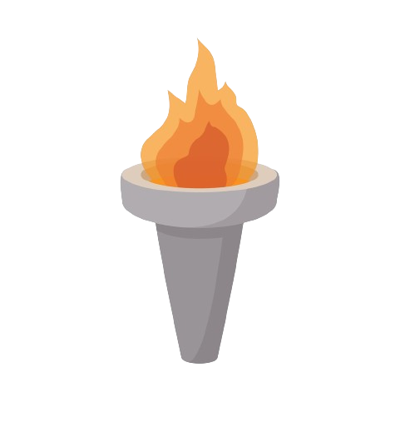





Slide 3
